Slide 1
Problem komiwojażera
Łukasz Gadawski
Przemysław Onaszkiewicz
Wariant I:
Wersja sekwencyjna działająca na jednym procesorze
Wersja równoległa na maszyny z pamięcią wspólną.
Wersja równoległa na maszyny z pamięcią lokalną.

Slide 2
Problem komiwojażera
Definicja problemu:
Dane wejściowe:
Lista miast.
Odległości między nimi.
Zadanie:
Znajdź najkrótszą, dozwoloną drogę (początkiem oraz końcem drogi jest ten sam wierzchołek), zawierającą każde miasto dokładnie raz.
Można zacząć od dowolnego miasta oraz kolejność miast jest dowolna.
Problem NP-trudny.

Slide 3
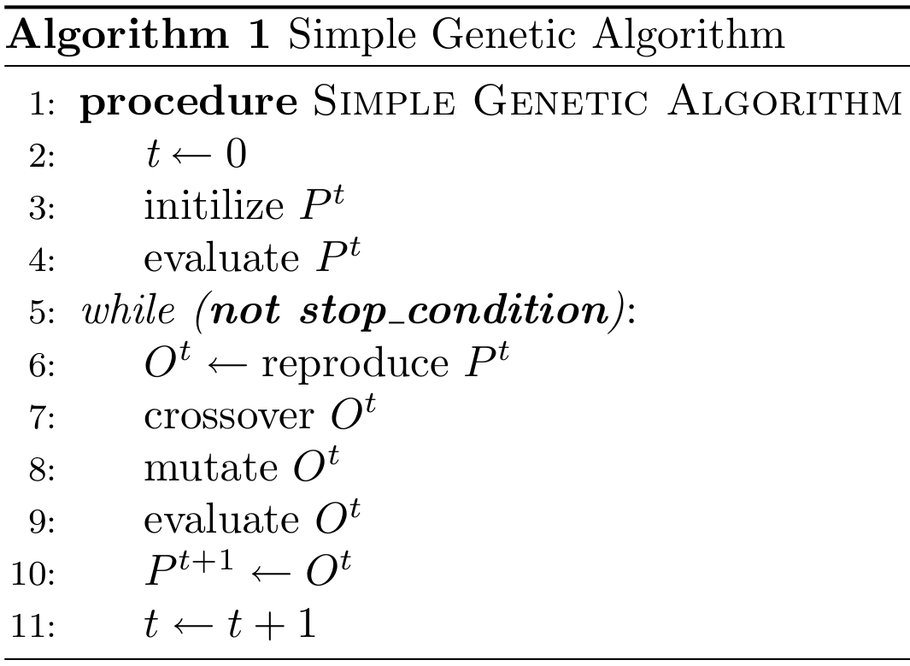
Algorytm genetyczny - peudokod

Slide 4
Pojęcia
Populacja – zbiór osobników w jednym pokoleniu
  Krzyżowanie
  Mutacja
  Wprowadzają różnorodność do populacji
Osobnik – lista miast (ścieżka)
Przestrzeń stanów – wszystkie możliwe kombinacje dróg przechodzących przez wszystkie miasta.
Reprodukcja → osobniki lepiej przystosowane

Slide 5
Parametry algorytmu
Wielkość populacji
Prawdopodobieństwo krzyżowania
Prawdopodobieństwo mutacji
Liczba pokoleń = warunek stopu

Slide 6
Zrównoleglenie – pamięć wspólna

Slide 7
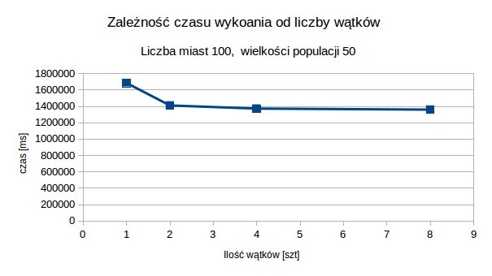
Efektywność zrównoleglenia = 2,85173327

Slide 8
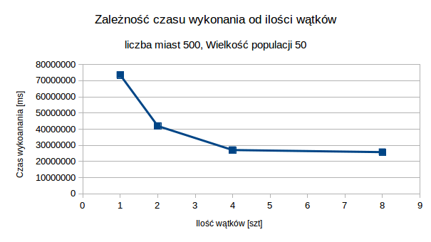
Efektywność zrównoleglenia = 2,658

Slide 9
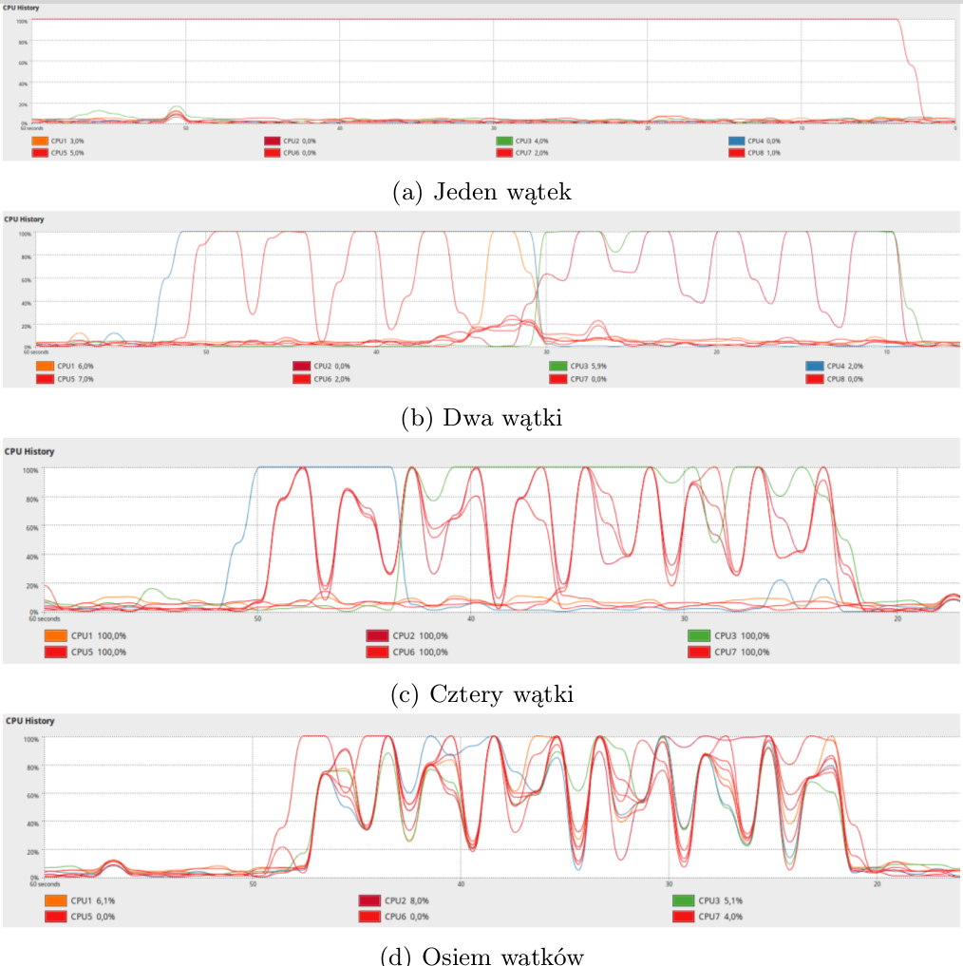
Wykorzystanie wątków

Slide 10
Dziękujemy za uwagę

